Slide 2
Índice
¿Quiénes somos?
Descripción y finalidad
Estudio de mercado
¿Qué se puede hacer?
Situación actual del proyecto
Líneas futuras
Monetización
Caso práctico de uso
Demo

Slide 3
¿Quiénes somos?

Slide 4
Índice
¿Quiénes somos?
Descripción y finalidad
Estudio de mercado
¿Qué se puede hacer?
Situación actual del proyecto
Líneas futuras
Monetización
Caso práctico de uso
Demo

Slide 5
Descripción y finalidad (I)
Es una aplicación para ayudar a pymes y autónomos en la gestión de sus negocios en el día a día.
Simplicidad: diseño simple e intuitivo
Comunicación con el cliente: retroalimentación (feedback)
Iterativa e incremental: aplicación en continuo crecimiento
Notes:
sellApp va dirigida a autónomos y pymes que en estos momentos de difícil marco económico (crisis) necesitan realizar una reducción drástica de sus costes y/o tienen la necesidad de implantar un sistema de gestión de negocio a un bajo coste y que agilice sus procesos administrativos.
Curva de aprendizaje del usuario sea corta y por lo tanto tenga un periodo de adaptación que no interceda en el negocio del cliente.
Durante las anteriores reuniones hemos ido incorporando funcionalidad para que el producto se adapte de manera optima a las necesidades de su negocio.
Siguiendo esta línea de reuniones seguimos trabajando en nuevas funcionalidades para la aplicación.

Slide 6
Descripción y finalidad (y II)
Objetivos principales:
Optimización de los procesos empresariales
Acceso a toda la información de forma confiable, precisa, oportuna y en cualquier momento
Compartir información entre los miembros de la organización
Eliminación de datos redundantes y operaciones innecesarias
Propósito fundamental:
Otorgar apoyo a los usuarios del negocio, tiempos rápidos de respuesta a sus problemas así como un eficiente manejo de la información que permita la reducción costes de las operaciones.
Notes:
Optimización de los proceso empresariales: una de las características del producto centrada en su negocio es la de aumentar la comodidad de sus transacciones logísticas.
Otro de los puntos importantes de la aplicación es el habernos centrado posibilitar el acceso a la información de manera segura. Esto quiere decir que usted podrá acceder a los datos de la aplicación desde cualquier dispositivo ya que es multiplataforma. Además permite el compartir información con los demás miembros de la organización para aumentar la comunicación y disminuir los tiempos organizativos.
También nos hemos centrado en aumentar las características para autónomos con servicios de eliminación de información innecesaria. Le pongo un ejemplo: un autónomo suele necesitar varias copias de una factura para entregarlas y almacenarlas. Con nuestra aplicación, el autónomo solo necesita tener almacenada digitalmente una factura y emitir las copias que necesite en cada momento.
En definitiva, los objetivos buscados con el desarrollo de la aplicación es apoyar al usuario, proporcionar el servicio de la manera mas óptima y cómoda, disminuyendo los tiempos de respuesta a los posibles problemas del cliente, aplicando los principios de usabilidad en el manejo de la información, disminuyendo de esta manera los costes operacionales.

Slide 7
Índice
¿Quiénes somos?
Descripción y finalidad
Estudio de mercado
¿Qué se puede hacer?
Situación actual del proyecto
Líneas futuras
Monetización
Caso práctico de uso
Demo

Slide 8
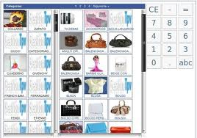
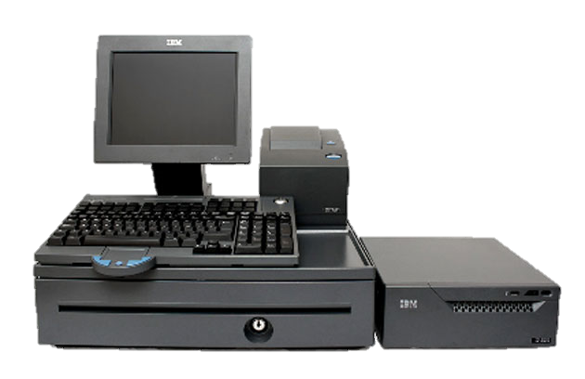
Estudio de mercado
TPV Virtuales
Banco Sabadell, ING Direct, PayTPV, TPVOnline, Gesio, etc.
TPV Fijos
TPVCenter, TPV.net, Boutique, etc.
Notes:
-Tanto los TPV virtuales como los TPV fijos están únicamente orientados a la realización de ventas y, en el caso de los virtuales, además en pasarelas de pago específicas del banco que lo proporciona. Esto obliga a los usuarios a adaptarse a lo que estas aplicaciones ofrecen en lugar de ser la aplicación quien se adapte a las necesidades del cliente. Tienen una funcionalidad reducida y difícilmente escalable.

Slide 9
Estudio de mercado - Ventajas
sellApp es multiplataforma:
No se necesita un dispositivo específico para su uso gracias al acceso vía web y su interfaz adaptable.
sellApp tiene bajos costes de implantación y mantenimiento
sellApp posee una interfaz simple e intuitiva
sellApp es multiusuario y personalizable
Permite la creación de perfiles para cada empleado, disponiendo de un control total en tiempo real y la posibilidad de asignar privilegios.
sellApp es escalable:
Hardware: posibilidad de implantación desde un dispositivo doméstico a grandes servidores
Software: posibilidad de añadir nuevas funcionalidades a la versión básica según las necesidades del usuario

Slide 10
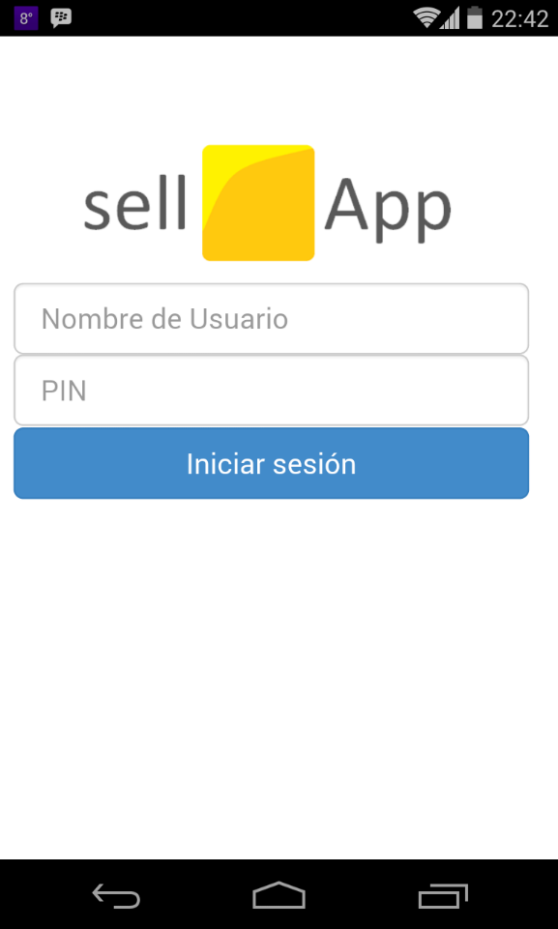
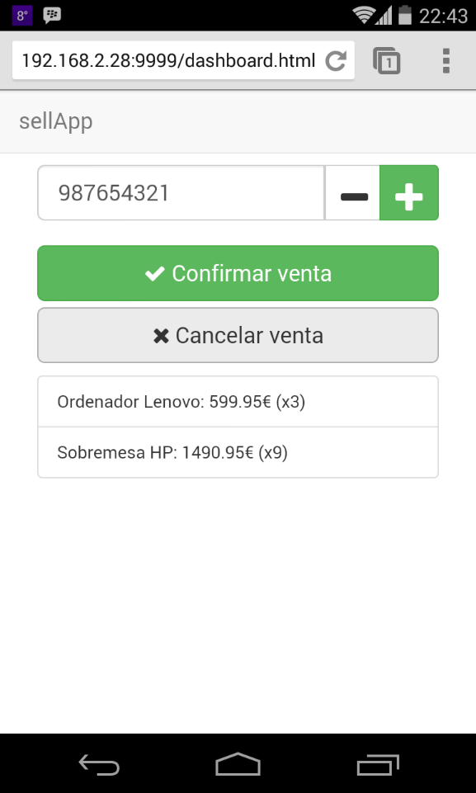
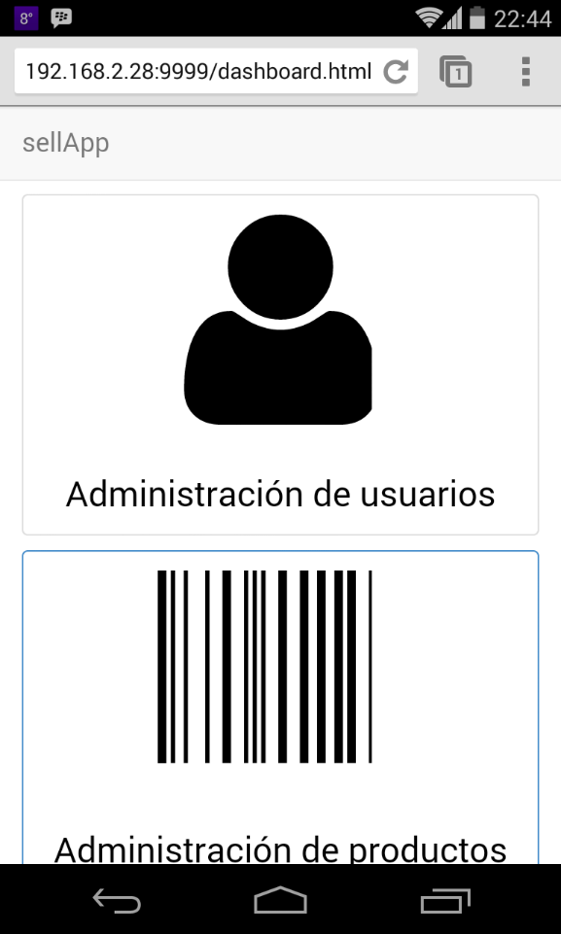

Slide 11
Índice
¿Quiénes somos?
Descripción y finalidad
Estudio de mercado
¿Qué se puede hacer?
Situación actual del proyecto
Líneas futuras
Monetización
Caso práctico de uso
Demo

Slide 12
¿Qué se puede hacer?
Notes:
Estadística de las ventas, inventario y control de almacenes, pedidos, control de las nominas, tener un control sobre la contabilidad, pedidos a proveedores, orientado al cliente

Slide 15
Índice
¿Quiénes somos?
Descripción y finalidad
Estudio de mercado
¿Qué se puede hacer?
Situación actual del proyecto
Líneas futuras
Monetización
Caso práctico de uso
Demo

Slide 16
Situación actual del proyecto (I)
 | Versión 1 (14-10-2013) | Versión 2 (14-11-2013)
Gestión de usuarios | Login y Alta | =
Gestión de productos | Alta | + Consultar, Editar y Borrar
Gestión de proveedores | Alta | +Consultar, Editar y Borrar
Gestión de pedidos a proveedores | Alta | + Consultar, Editar, Borrar y filtrado básico
Gestión de almacenes | Alta | + Consultar, Editar y Borrar
Compatibilidad con pantallas táctiles | - | Sí
Emisión de licencias de explotación | - | Sí
Privilegios de usuario personalizables | - | Sí
Compatibilidad con lectores de códigos de barras | - | Sí

Slide 18
Situación actual del proyecto (II)
 | Versión 2 (14-11-2013) | Versión 3 (19-12-2013)
Gestión de usuarios | Login y Alta | + Editar y Borrar
Gestión de productos | CRUD* | =
Gestión de proveedores | CRUD* | =
Gestión de pedidos a proveedores | CRUD* + filtrado básico | =
Gestión de almacenes | CRUD* | =
Compatibilidad con pantallas táctiles | Sí | =
Emisión de licencias de explotación | Sí | NO
Privilegios de usuario personalizables | Sí | =
Compatibilidad con lectores de códigos de barras | Sí | =
Gestión de tiendas | - | CRUD*
Gestión de clientes | - | CRUD*
Gestión de ventas | - | CRUD* + Factura electrónica + Historial
CRUD* = Alta, Consulta, Edición y Borrado

Slide 19
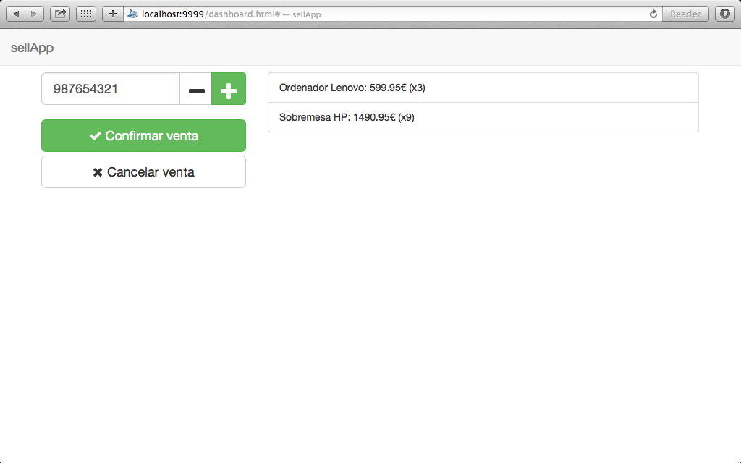

Slide 20
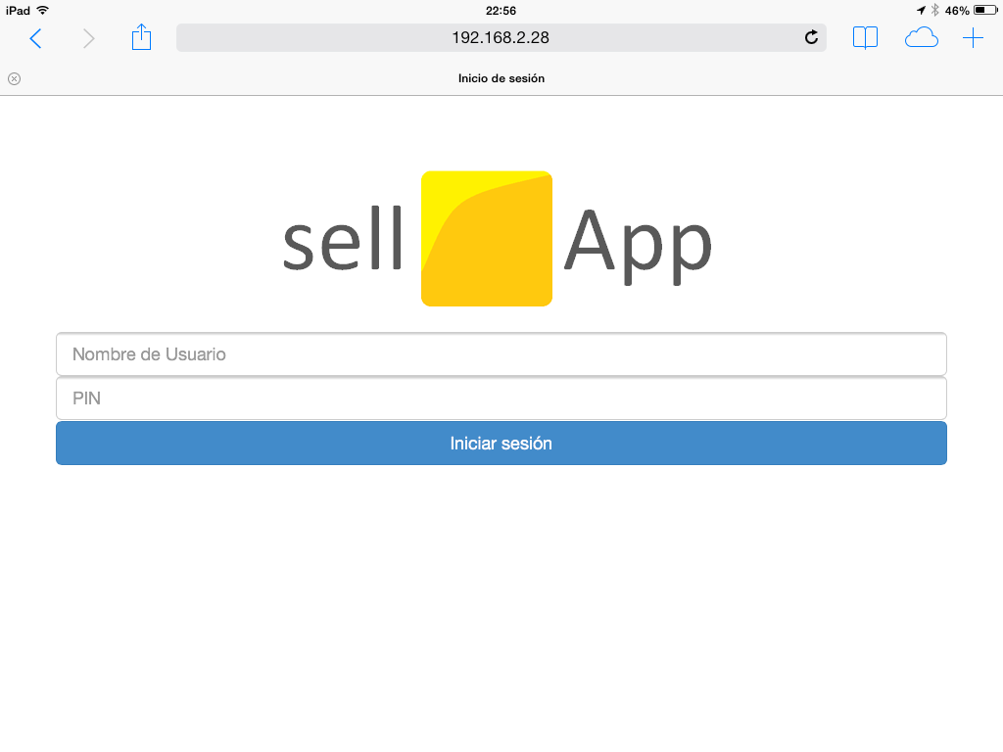

Slide 21
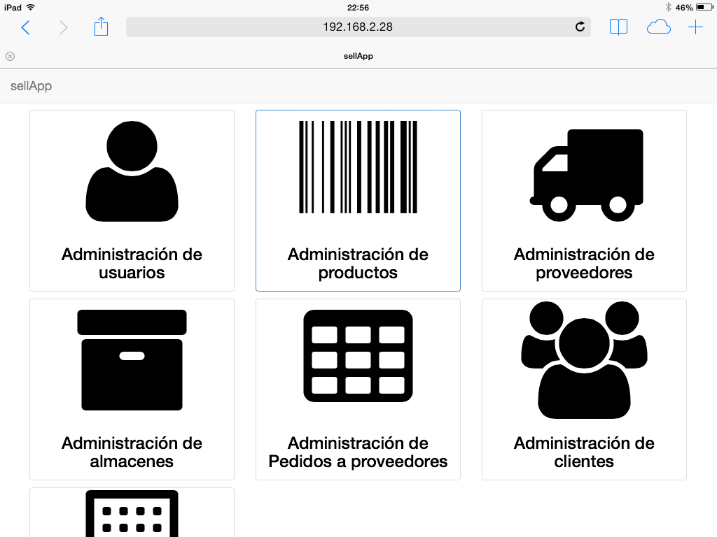

Slide 22
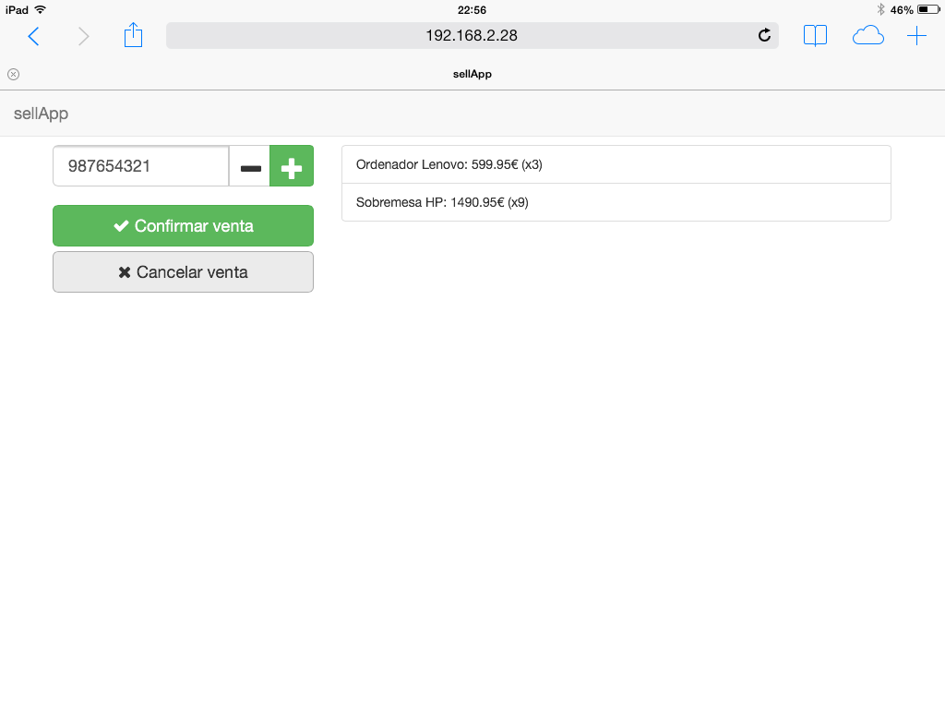

Slide 23
Situación actual del proyecto (y III)
Rediseño de la lógica de negocio en la capa de presentación:
Necesario para adaptar la interfaz a las nuevas funcionalidades de la aplicación
Migración desde App Engine a TomCat + PostgreSQL
Necesario para adaptarnos a los nuevos requisitos solicitados por los actuales clientes.
Cambio muy costoso pero que nos ha permitido redefinir nuestro modelo de negocio
Ventajas:
Cambio en modelo de negocio: desaparición de licencias de explotación
De SaaS a SaaS + IaaS: nos permite no sólo ofrecer la aplicación como servicio sino también la infraestructura necesaria para el despliegue.

Slide 24
Índice
¿Quiénes somos?
Descripción y finalidad
Estudio de mercado
¿Qué se puede hacer?
Situación actual del proyecto
Líneas futuras
Monetización
Caso práctico de uso
Demo

Slide 25
Líneas futuras
Histórico de todas las operaciones realizadas en la aplicación: quién y cuando.
Alarmas por falta de stock en los almacenes
Reserva de productos a clientes
Descuentos
sellApp Roadmap
sellApp Store
Notes:
Roadmap: daremos a conocer a nuestros clientes la planificación de desarrollo de nuevas funcionalidades. Con esto pretendemos que los clientes nos ofrezcan su opinión y conocer cuáles creen que son más prioritarias para poder ofrecérselas lo antes posible.

Slide 26
Índice
¿Quiénes somos?
Descripción y finalidad
Estudio de mercado
¿Qué se puede hacer?
Situación actual del proyecto
Líneas futuras
Caso práctico de uso
Monetización
Demo

Slide 27
Monetización
No al cobro por nivel de facturación del cliente
Despliegue en:
Servidores compartidos (on demand)
Servidores dedicados
Equipo del cliente
Soporte:
Horario de reporte de la incidencia (h/d):
24/7, 16/7, 8/7, 24/5, 8/5
Tiempo de resolución de incidencias:
<1, <3, <6, <12, <24, 24-48, 3-5d, <1sem
sellApp Store
Notes:
No queremos cobrar por nivel de facturación del cliente ya ello implicaría conocer su contabilidad

Slide 28
Monetización - sellApp Store
Finalidad: añadir funcionalidad extra a la aplicación en función de las necesidades específicas de cada cliente.
Estadísticas de ventas, cobros, clientes más importantes, pedidos, empleados, etc.
EasySend: fácil gestión de los envíos de los pedidos a clientes mediante la integración con las principales distribuidoras
EasyPay: gestión de los pagos tanto de clientes como a proveedores mediante diversas plataformas y pasarelas de pago.
Integración con las diferentes plataformas e-commerce existentes como Magento, PrestaShop o TomatoCart.
API público para que los desarrolladores puedan publicar sus propias funcionalidades.

Slide 29
Índice
¿Quiénes somos?
Descripción y finalidad
Estudio de mercado
¿Qué se puede hacer?
Situación actual del proyecto
Líneas futuras
Monetización
Caso práctico de uso
Demo

Slide 30
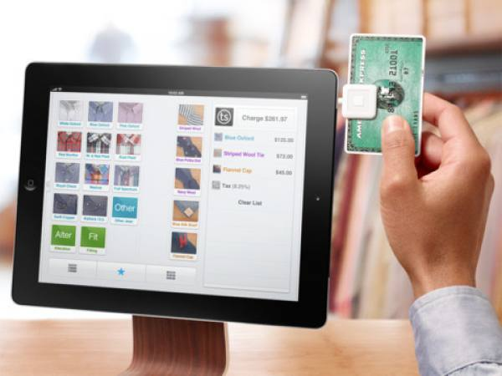
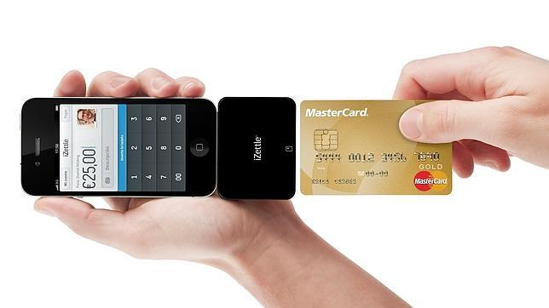
Caso práctico de uso
Notes:
Una floristería recibe un pedido telefónico a la vez que atiende a un cliente en su tienda física. sellApp permitiría al repartidor de la floristería realizar el cobro del pedido telefónico desde su terminal móvil y enviar la factura al email del cliente mientras el encargado puede tener control en tiempo real del estado tanto de la entrega como del cobro.

Slide 31
Índice
¿Quiénes somos?
Descripción y finalidad
Estudio de mercado
¿Qué se puede hacer?
Situación actual del proyecto
Líneas futuras
Monetización
Caso práctico de uso
Demo

Slide 32
Demo

